Slide 1

Notes:
Macro-Nexus 2026 — PPT Slide Deck (Markdown Format) 이 문서는 Marp, Slidev 등 마크다운 기반 프레젠테이션 도구에서 슬라이드쇼로 변환 가능한 형식으로 작성되었습니다. Marp 사용 시: marp --html SLIDES.md -o presentation.pptx Slidev 사용 시: npx slidev SLIDES.md

Slide 2
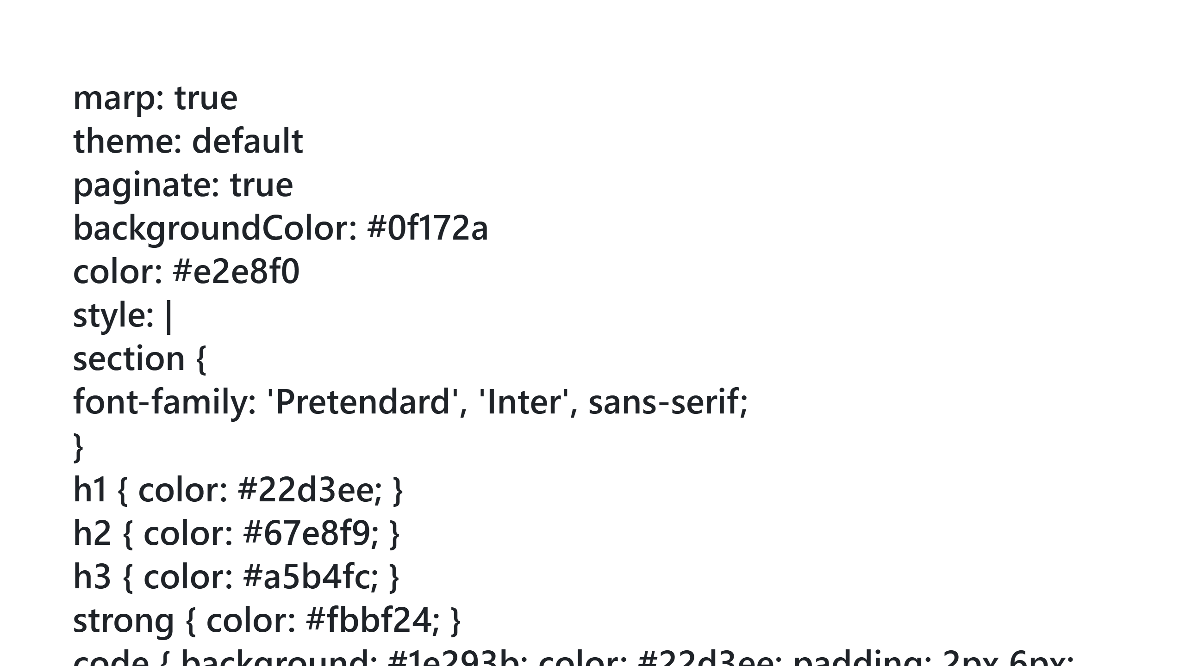
Notes:
Slide 1: Title

Slide 3
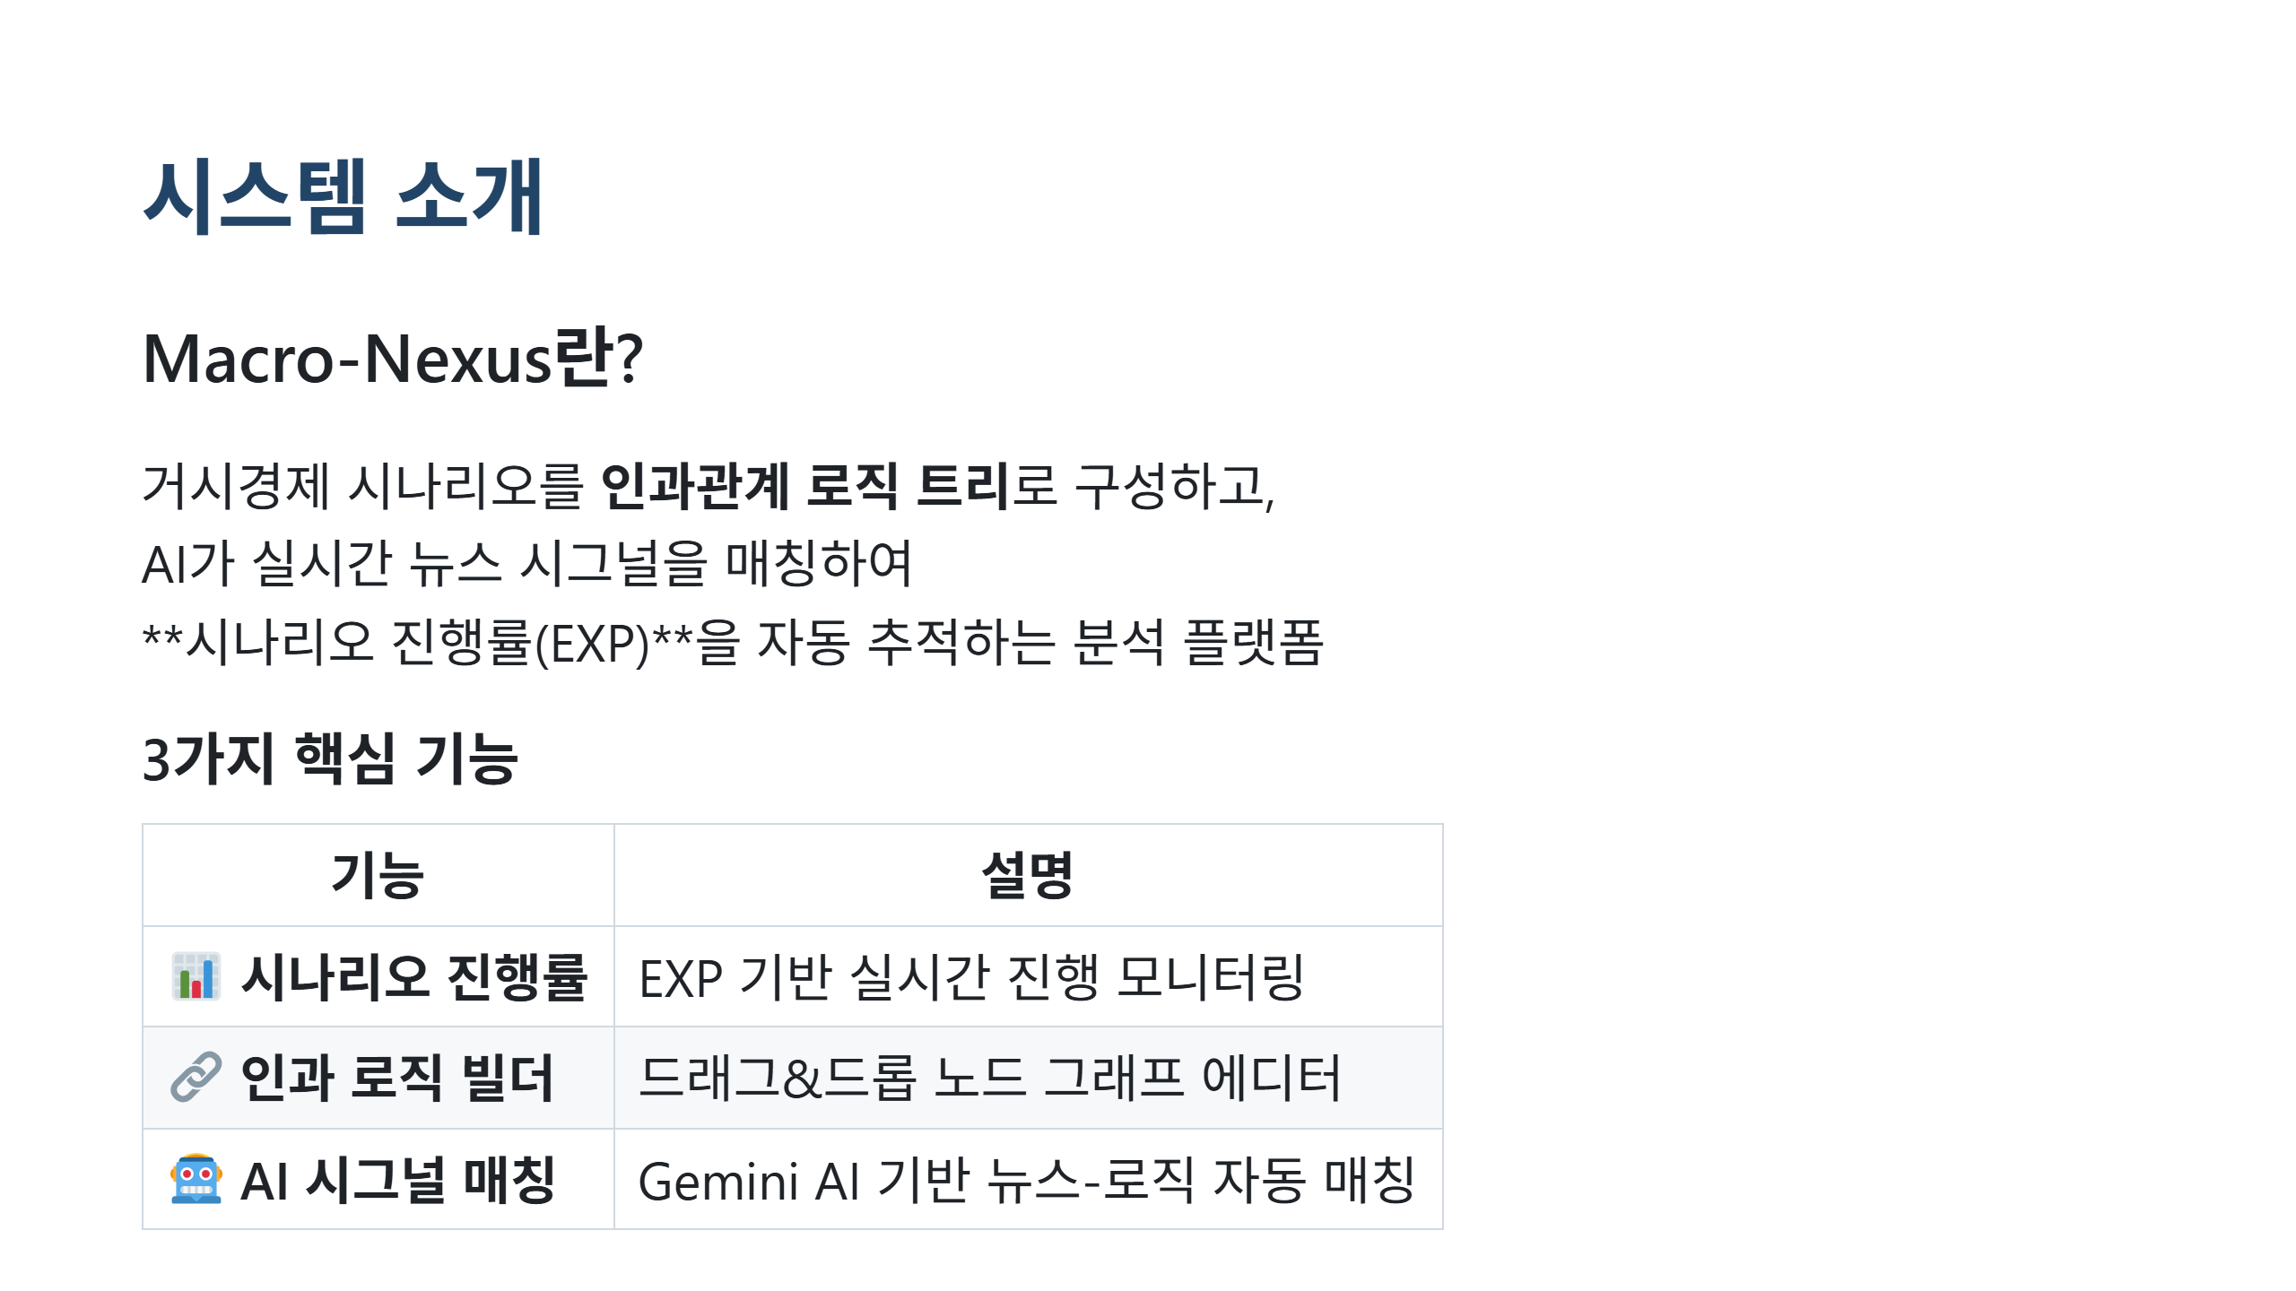
Notes:
Slide 2: What is Macro-Nexus?

Slide 4
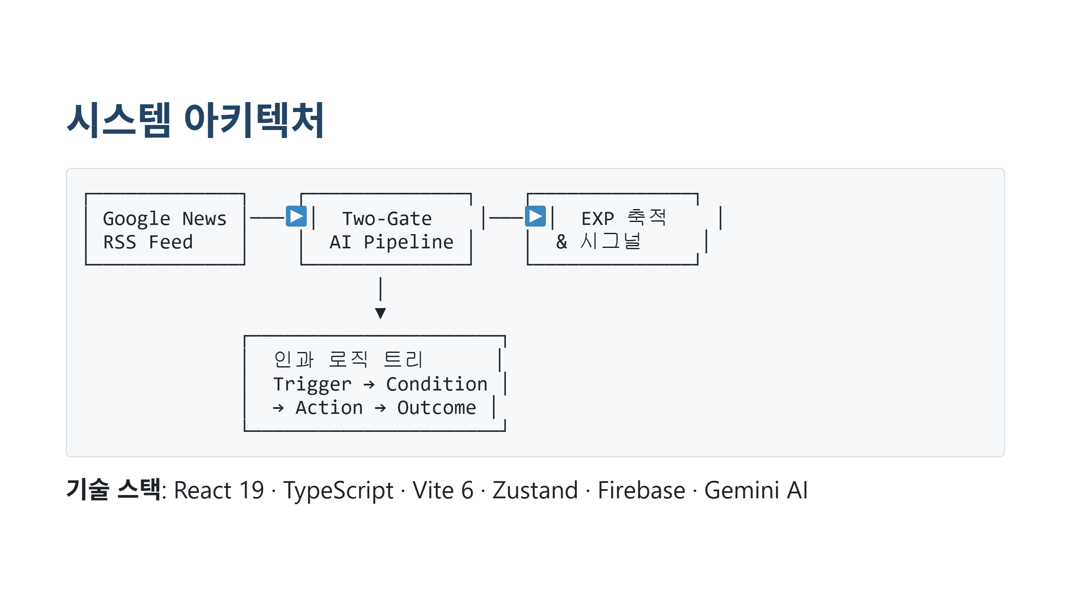
Notes:
Slide 3: Architecture Overview

Slide 5
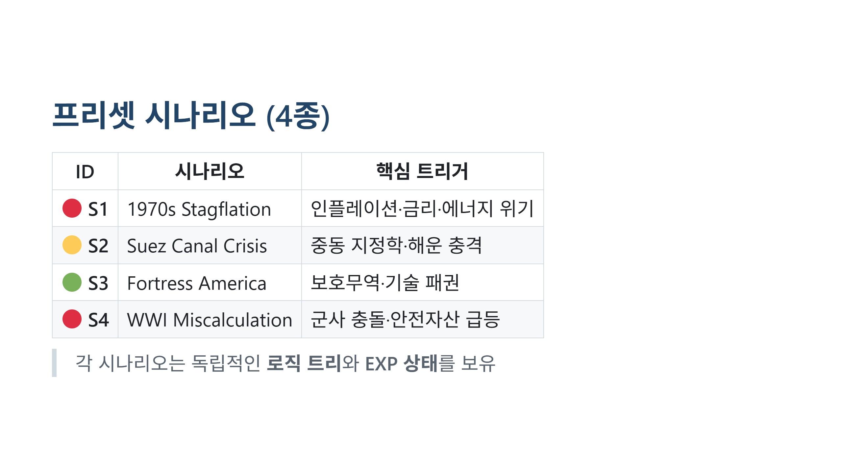
Notes:
Slide 4: Preset Scenarios

Slide 6
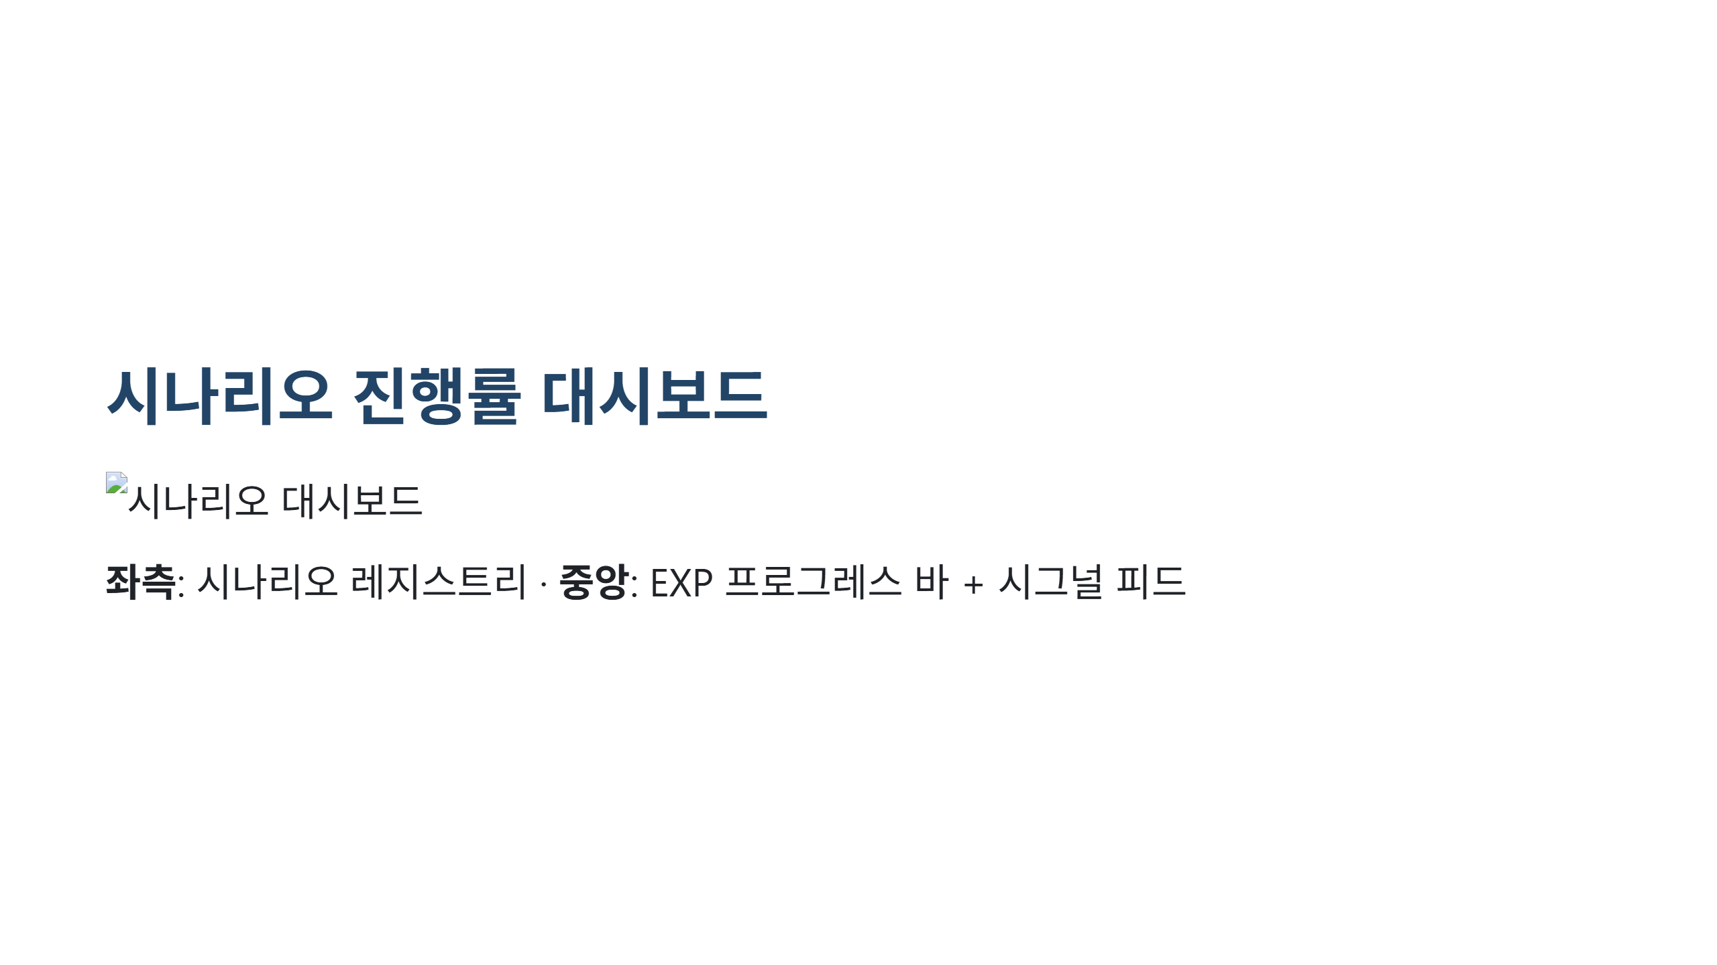
Notes:
Slide 5: Dashboard Screenshot

Slide 7
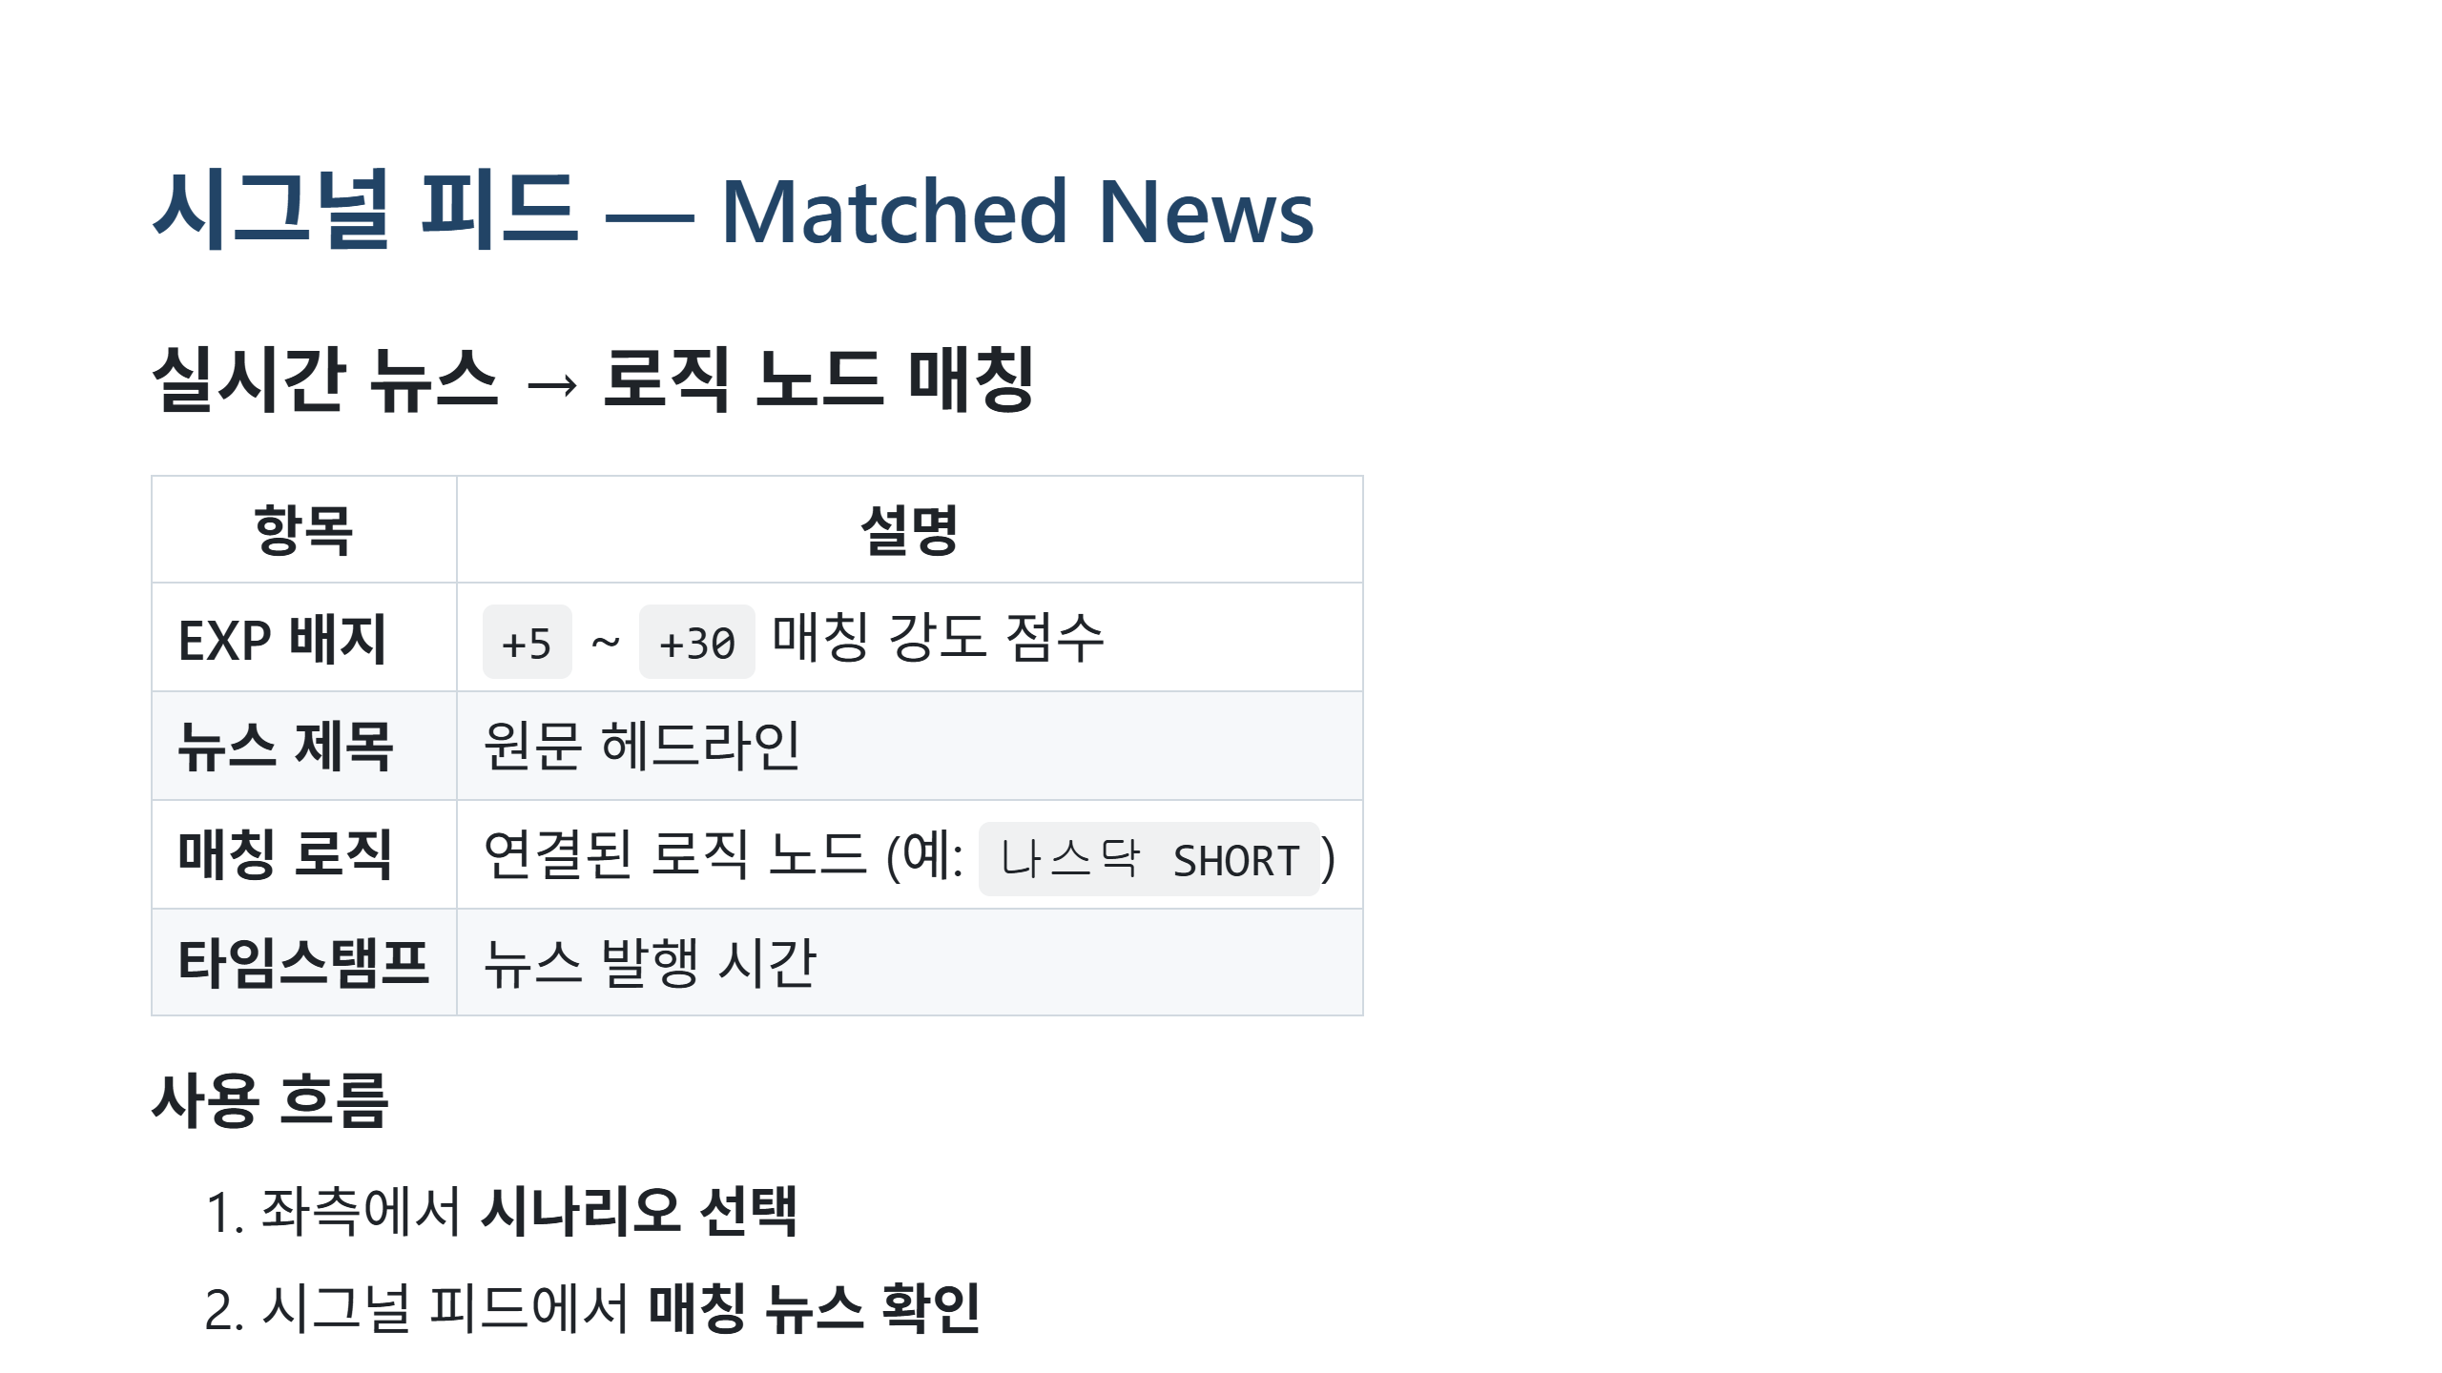
Notes:
Slide 6: Signal Feed Deep Dive

Slide 8
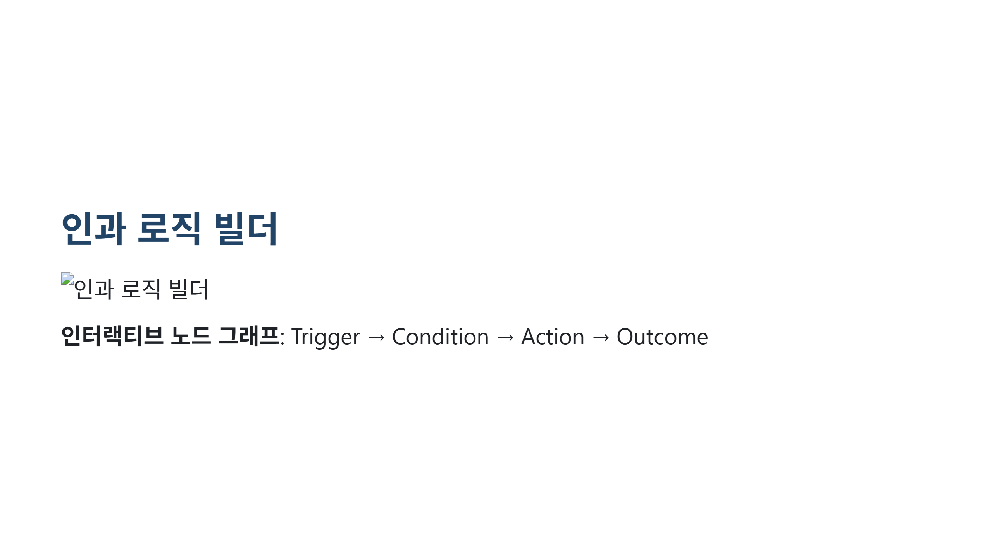
Notes:
Slide 7: Logic Builder Screenshot

Slide 9
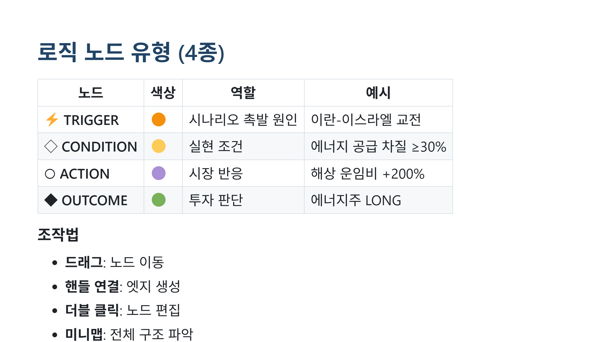
Notes:
Slide 8: Node Types

Slide 10
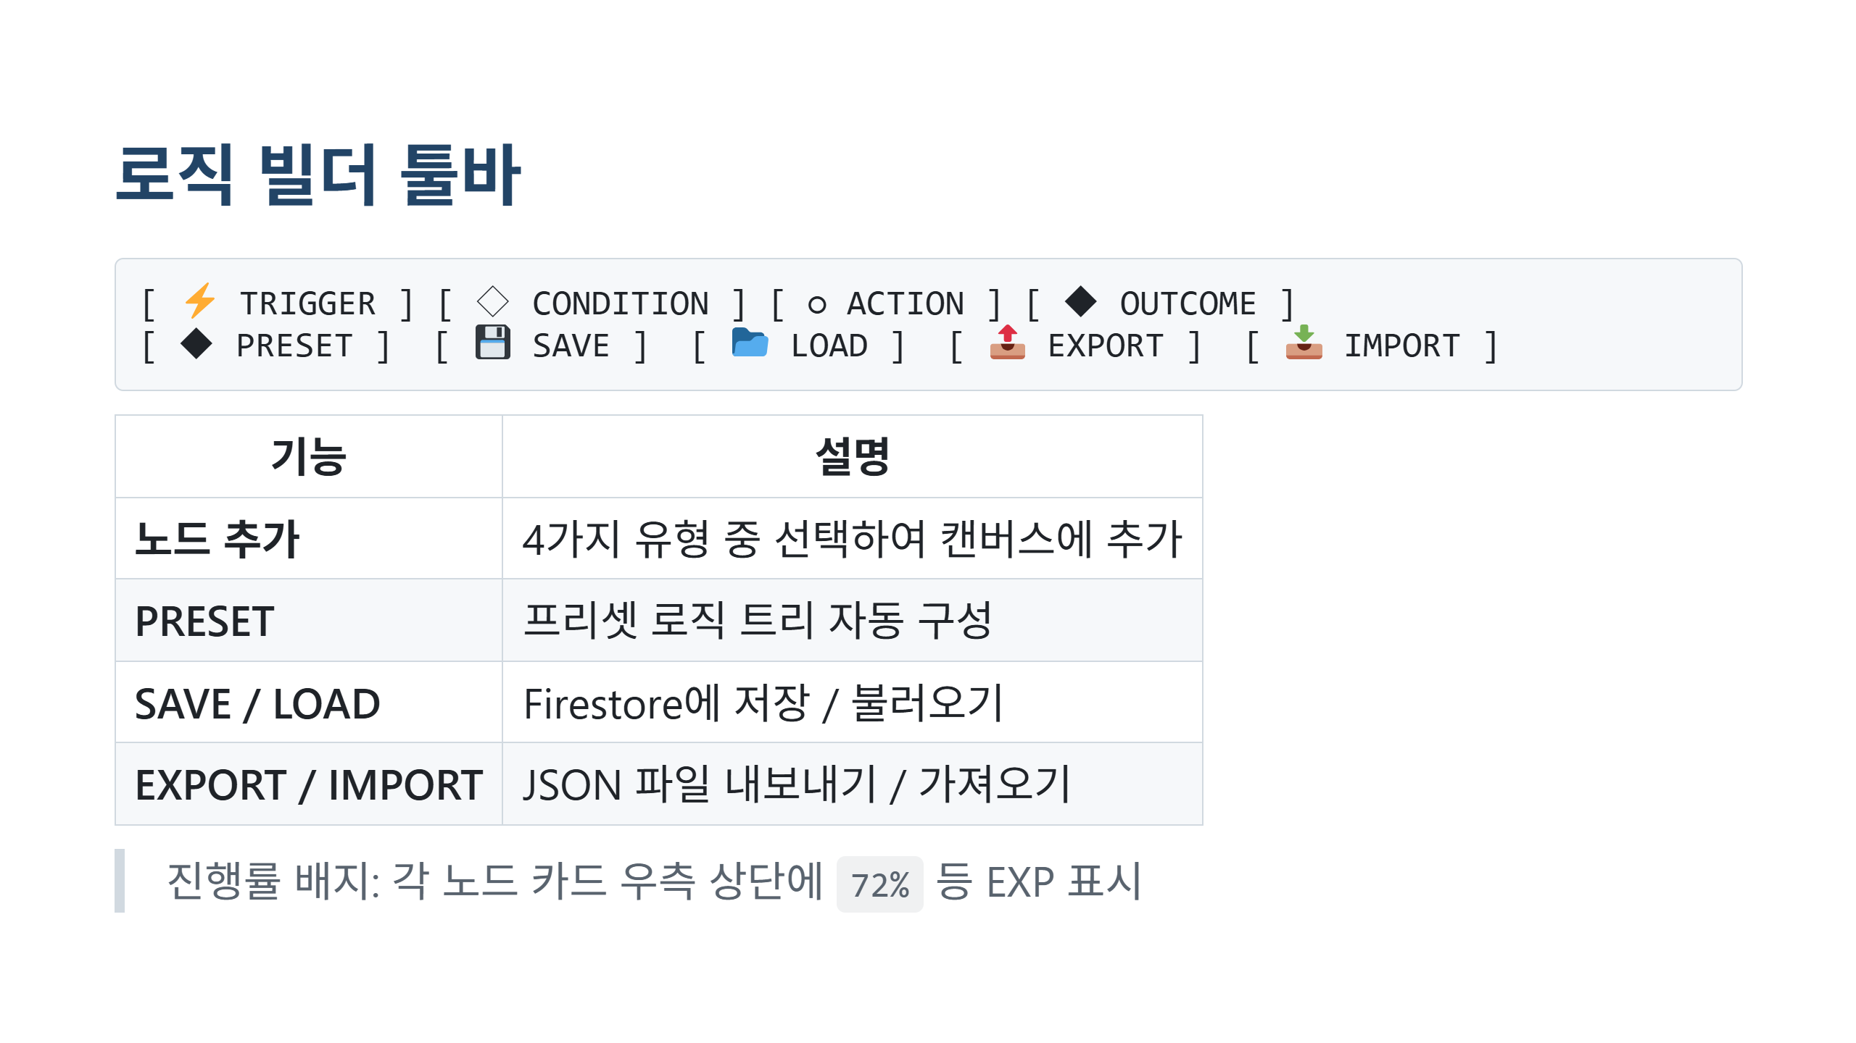
Notes:
Slide 9: Toolbar Features

Slide 11
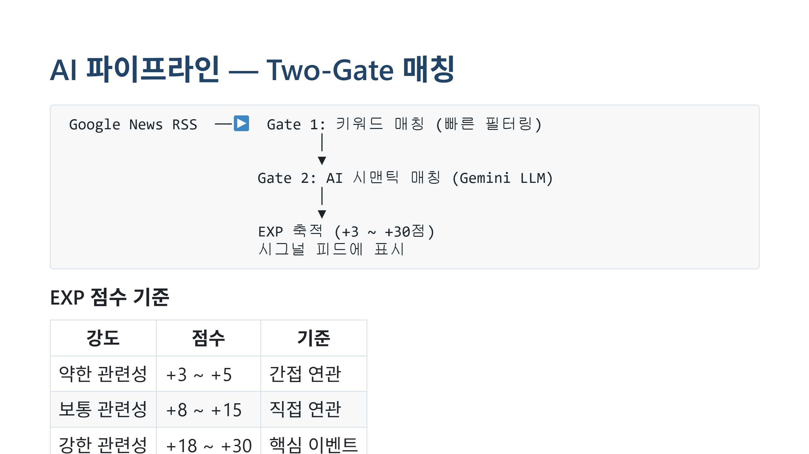
Notes:
Slide 10: AI Pipeline

Slide 12
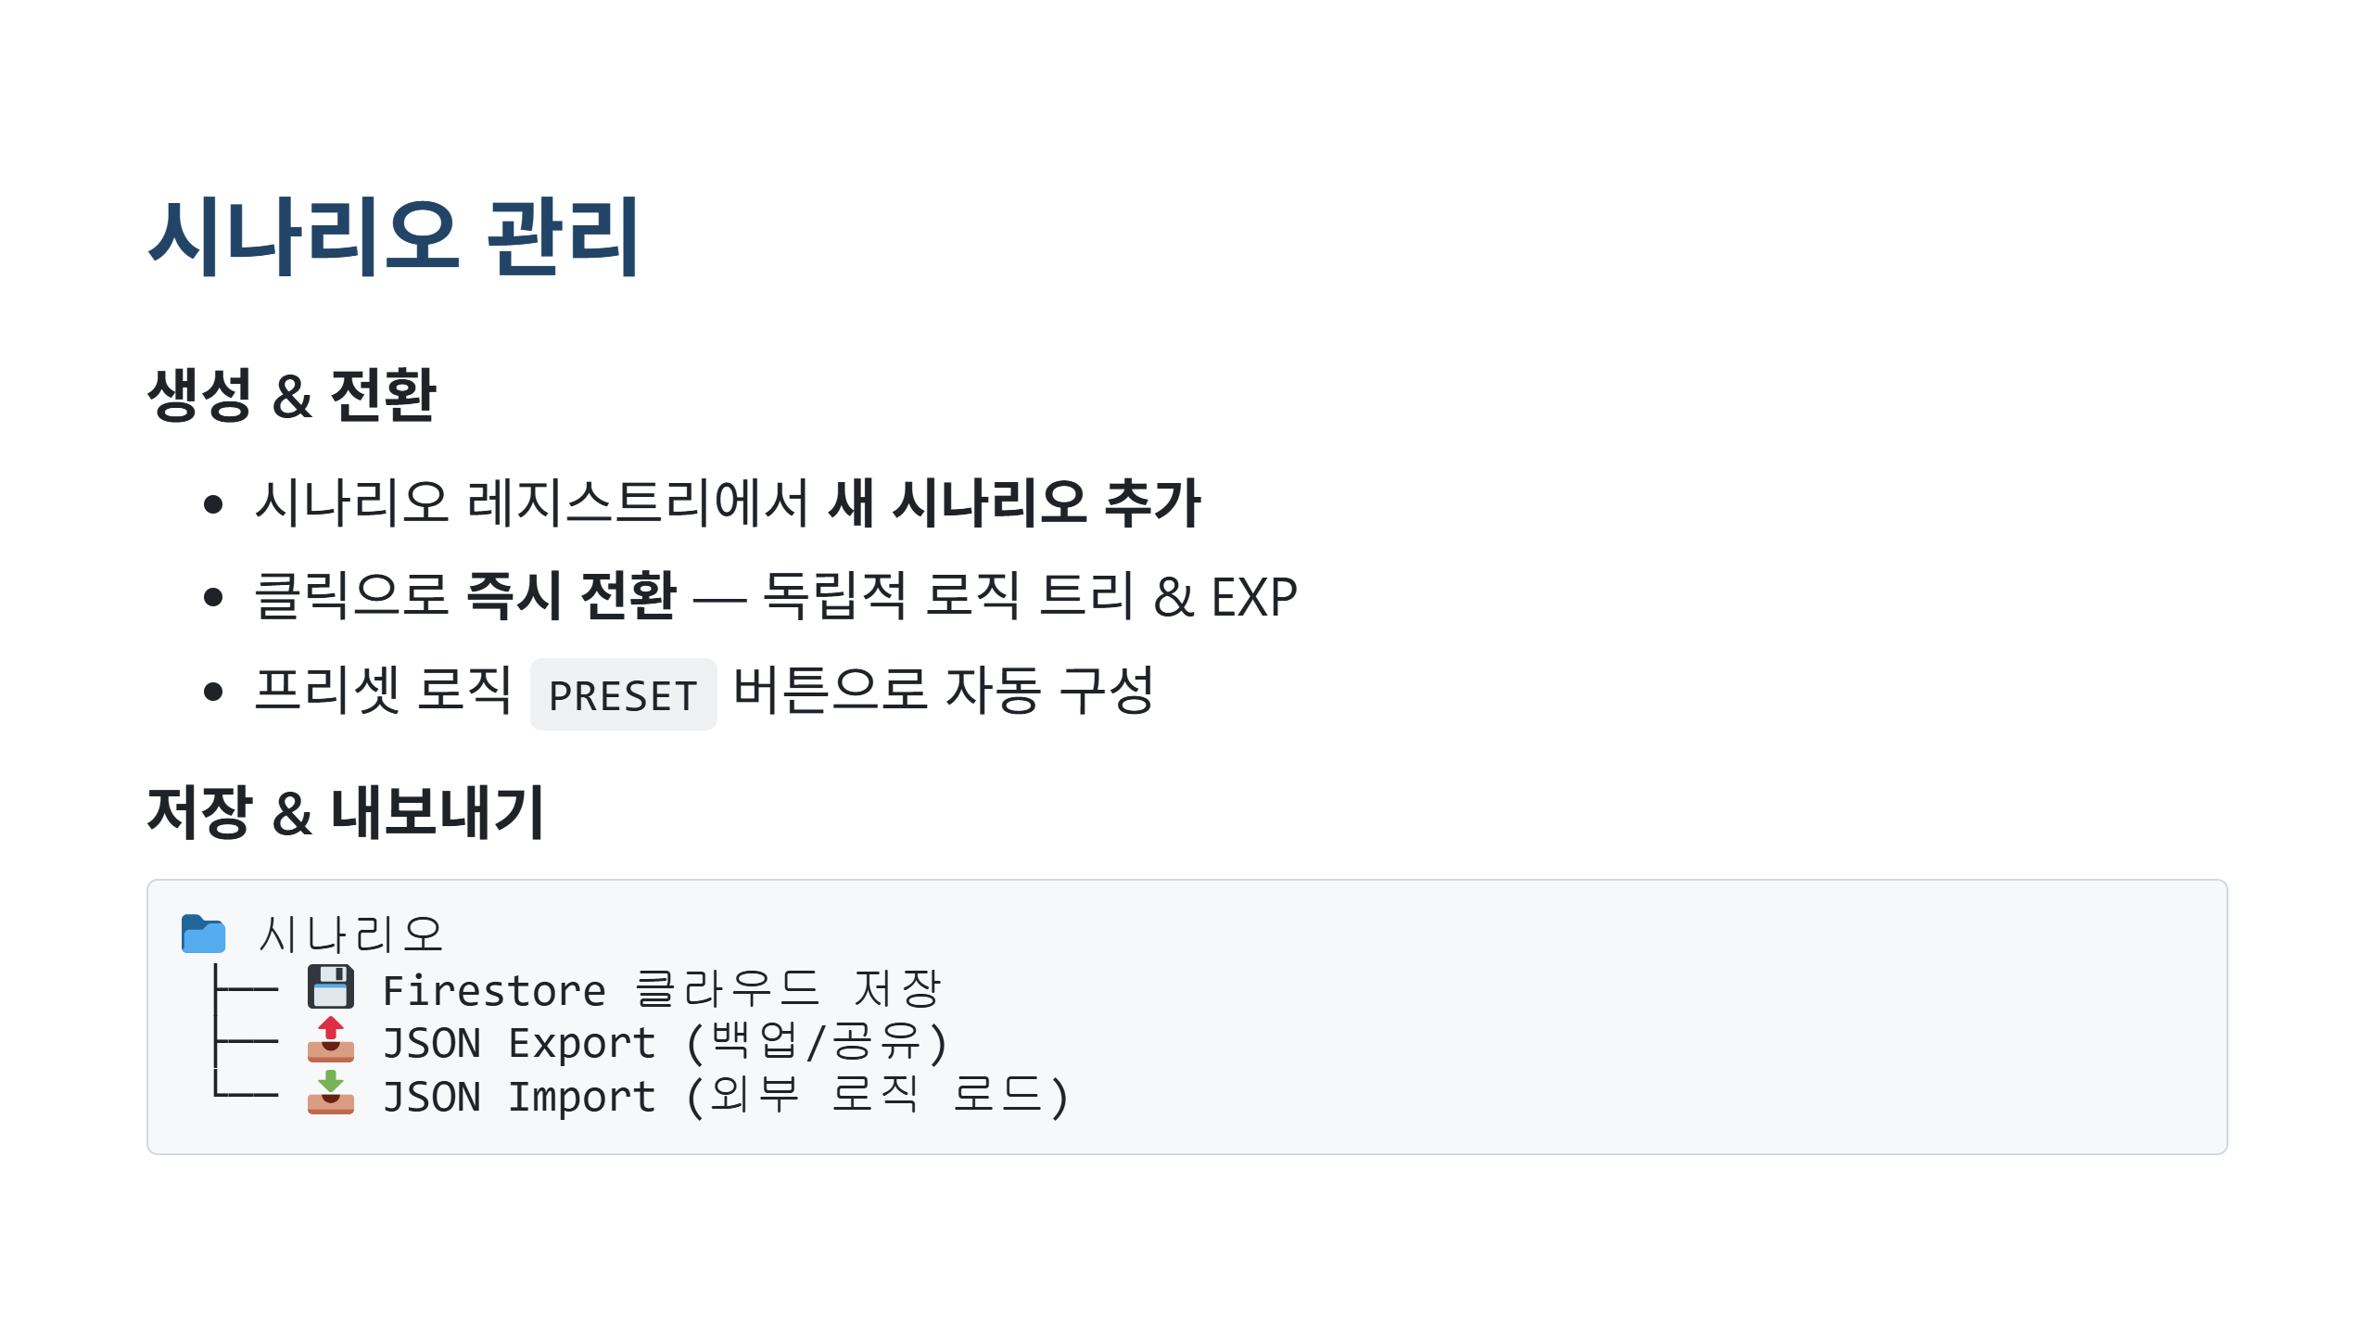
Notes:
Slide 11: Scenario Management

Slide 13
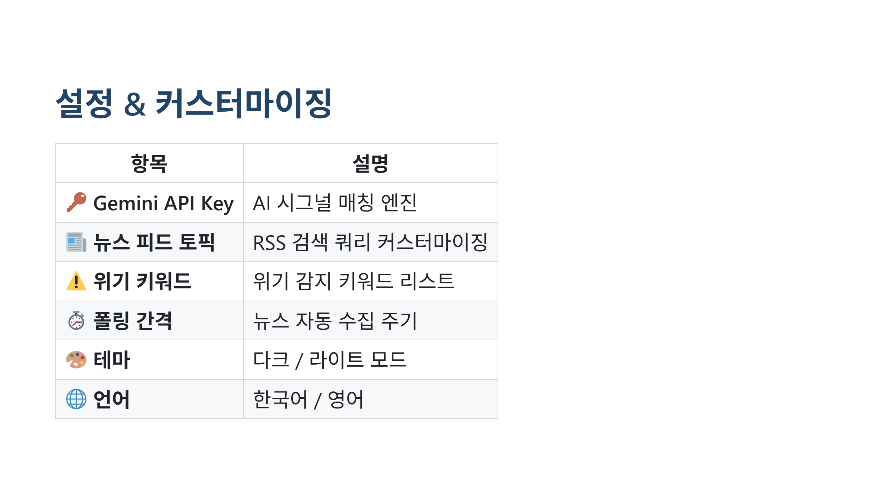
Notes:
Slide 12: Settings

Slide 14
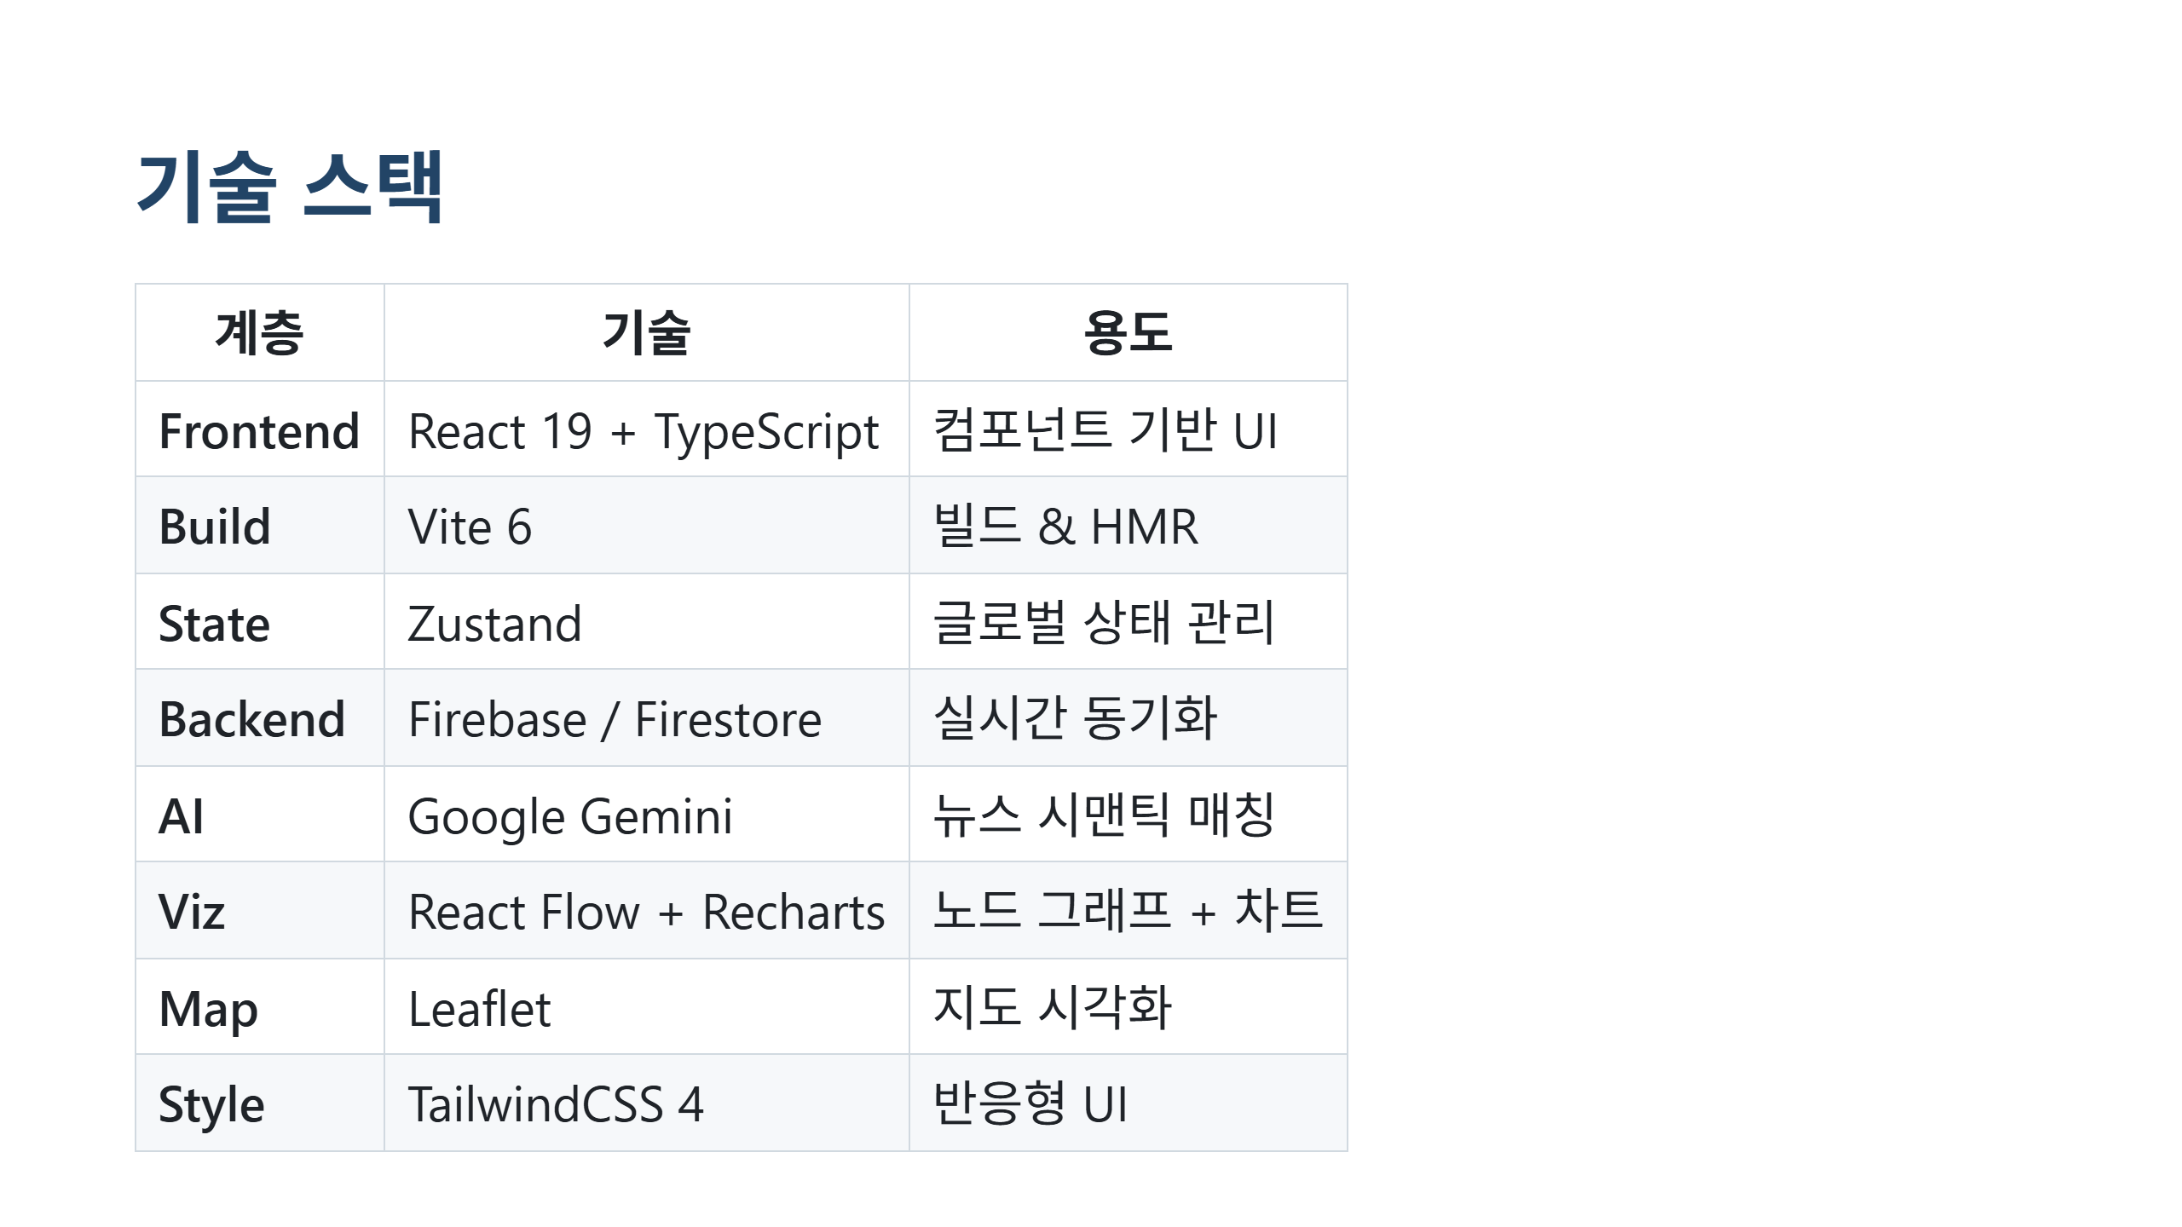
Notes:
Slide 13: Tech Stack

Slide 15
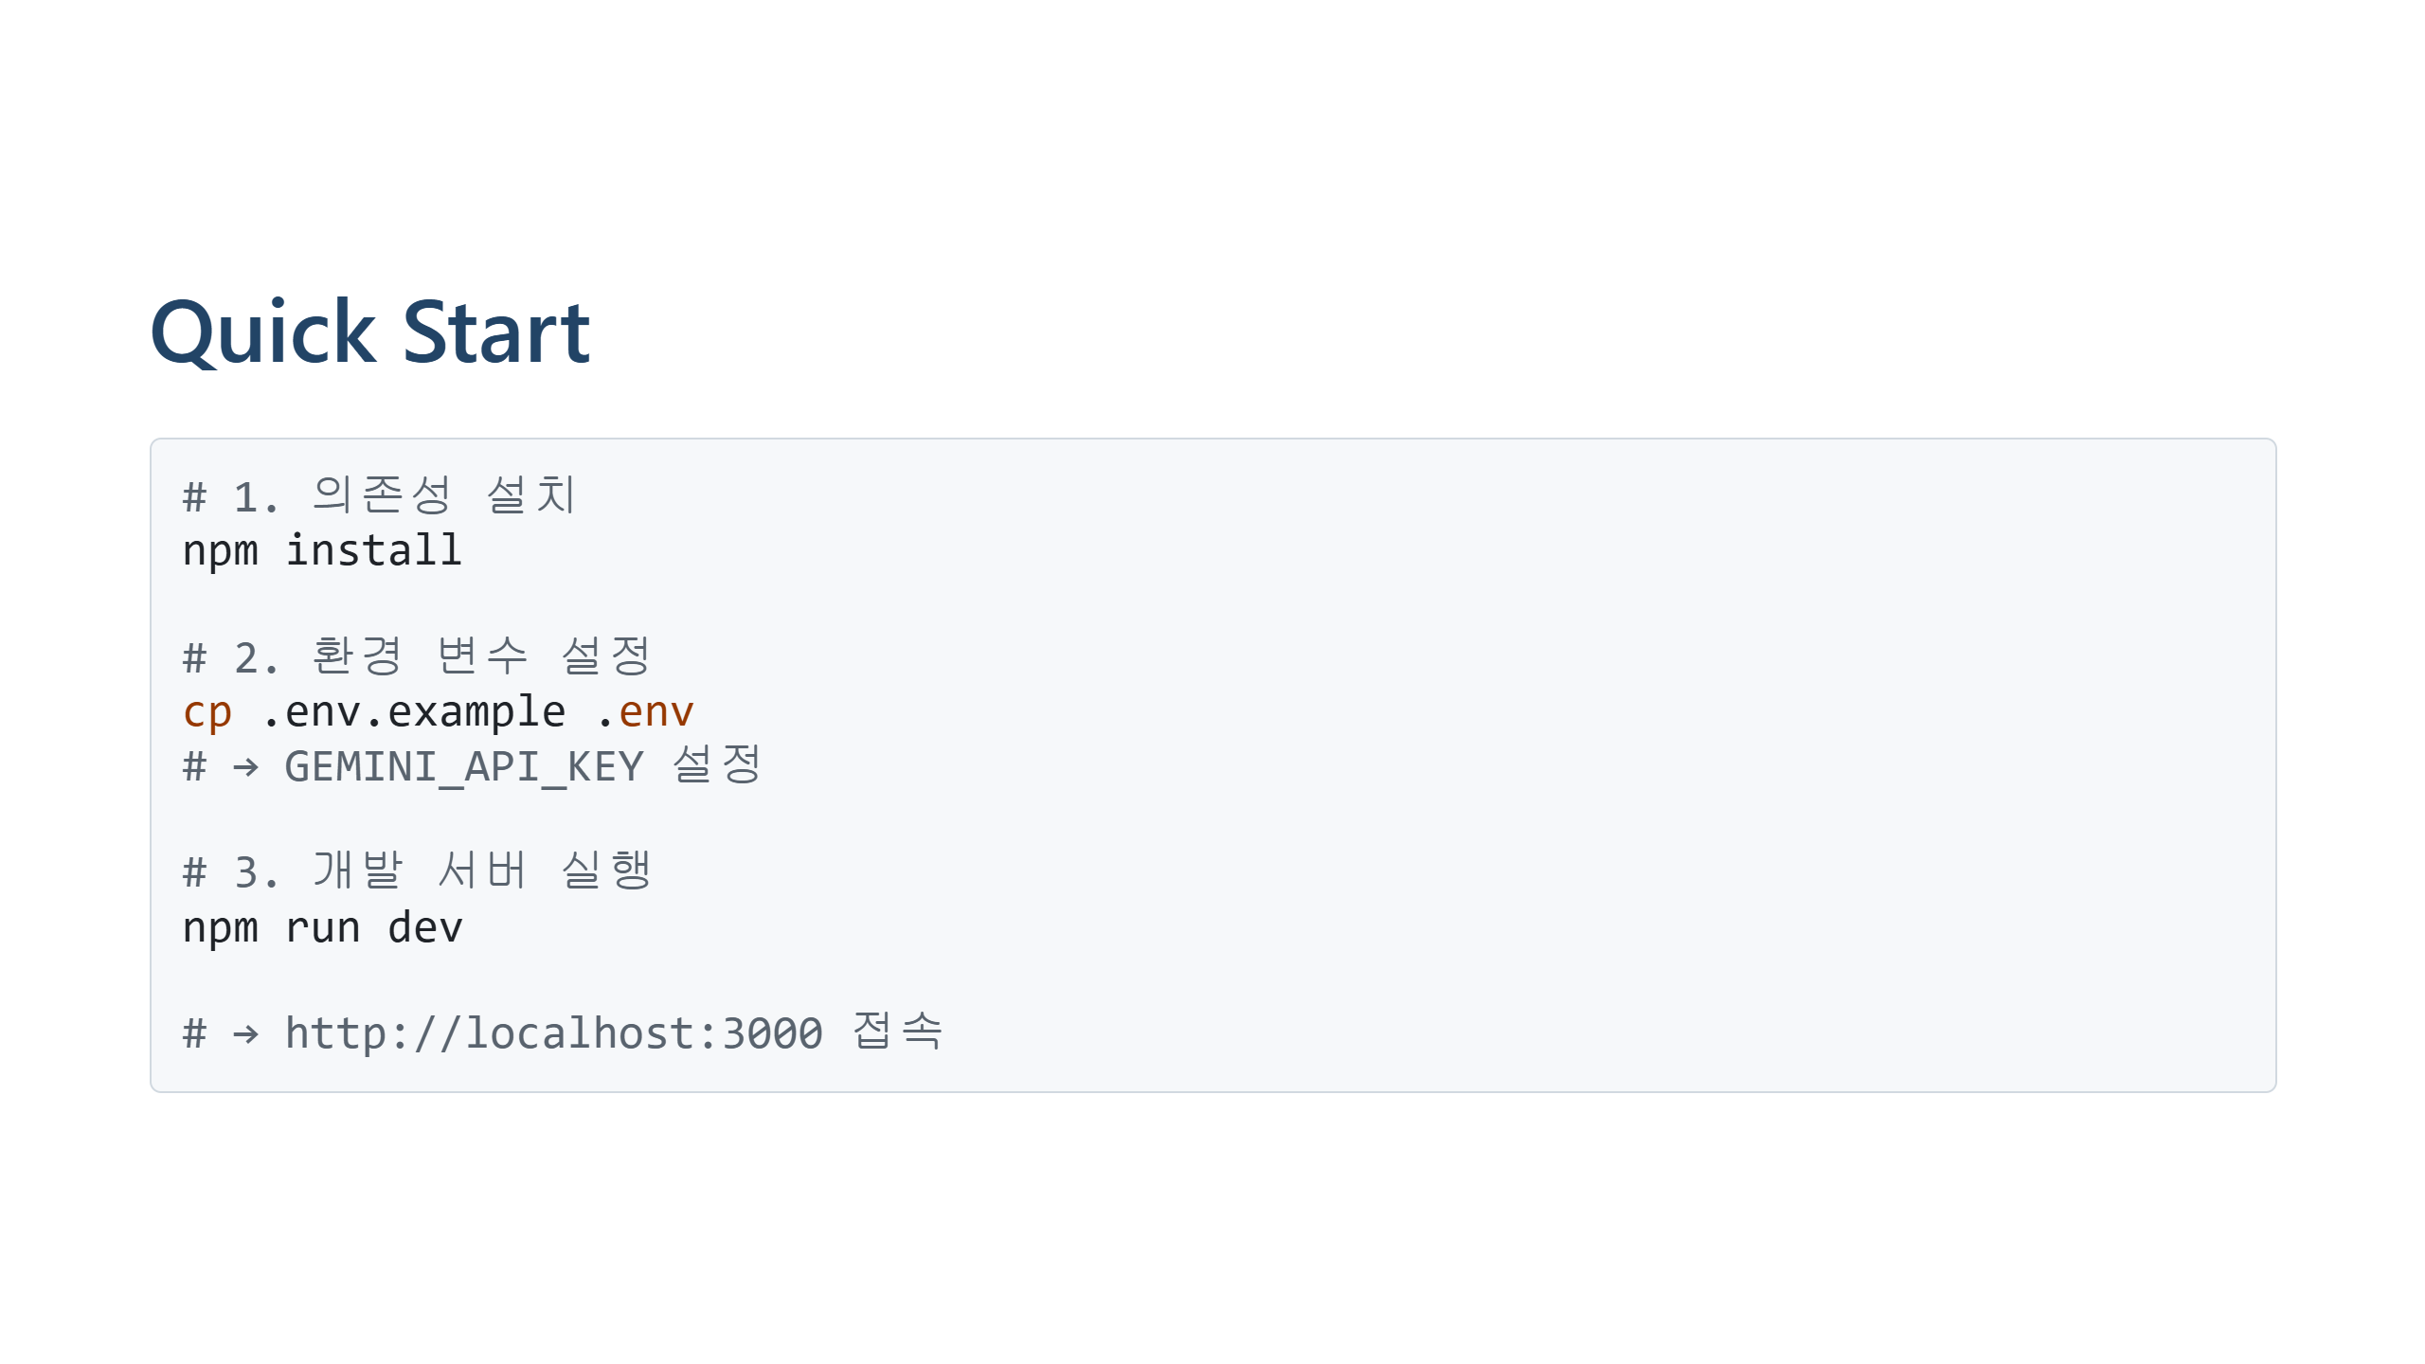
Notes:
Slide 14: Quick Start

Slide 16
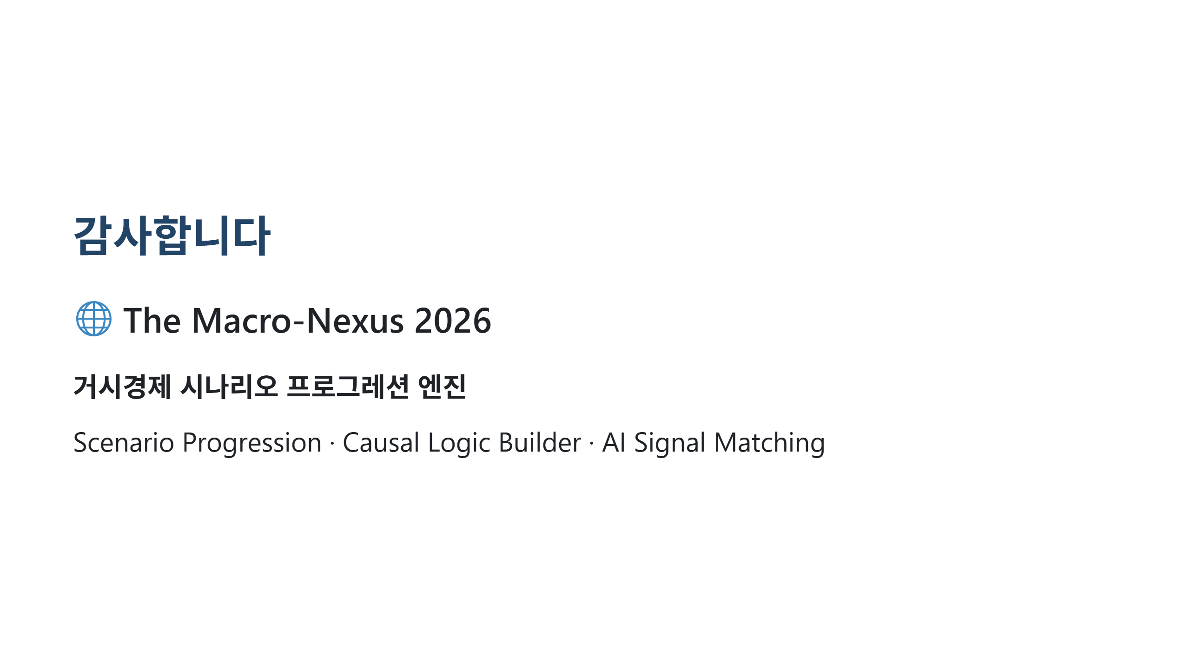
Notes:
Slide 15: Thank You

Slide 17


